Slide 1
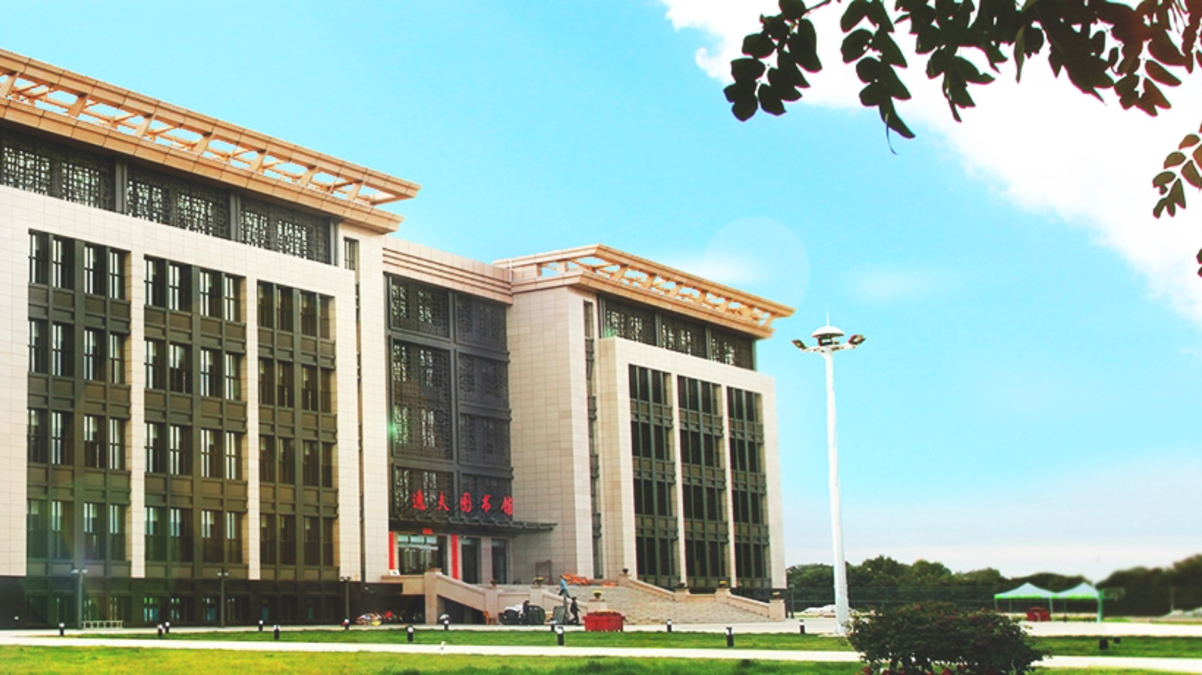
基于JAVA的学生成果统计系统的设计与实现
作者：152056106 李明
指导教师：刘 杰 （副教授）

Slide 2
项目背景
关键技术
设计内容
系统实现
系统测试
致谢
课题介绍

Slide 3
课题概述—背景介绍
目前，我们的时代正处于一个信息高速发展的时代，随着移动互联网技术的不断提高，我们的工作、学习和生活方式也随着改变，教育方式也从根本上发生了翻天覆地的变化。
互联网技术的高速发展，现代教育方式从传统的线下教育渐渐演变出了互联网在线教育，网络教学在教育界开始兴起。由线下授课和在线教育所组成的教学新模式已经在很多高等学校应用起来，在“互联网+教育”的现代教育背景下，课堂的教学设计、教学过程、师生互动的方式都可以用线上方式来完成，给教师和学生带来了极大的方便。

Slide 4
课题特色
01
02
互联网+教育
OPTION
OPTION
教育模式的创新
将互联网技术与教育有效的结合，促进教学发展，提高学生的学习兴趣。
在网络环境下，实现线上线下混合式教学新模式，提高学生学习的主动性。
03
04
学习成果的可视化
教育高效性
OPTION
OPTION
将学生每步的学习成果，可以有效的展示和保留。
采用网络管理学生成果，为学生的成果分享提供便利，提高学生学习时间的机动性。

Slide 5
关键技术
JAVAWEB开发技术：
后台技术：
整个项目采用的技术是 spring springmvc mybatis 。
spring 是项目后台中的大管家，整合各种框架
spring mvc 前端控制器：控制前台页面与后台的数据交互和页面跳转
mybatis 是项目中将数据持久化的框架技术
前台技术：jsp js jq ajax bootstrap My97DatePicker ueditor

Slide 6
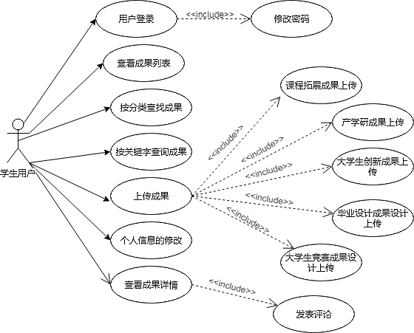
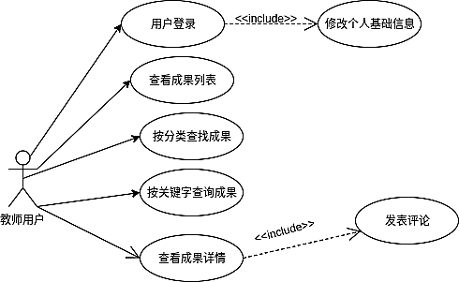
内容：功能需求

Slide 7
系统实现
发布成果功能用例描述
用例名称 | 发布成果
角 色 | 学生
用例简述 | 完成成果的发布
前置条件 | 成功登录用户信息
基本事件流 | 1.学生成功登录至个人中心 2.学生用户由个人中心进入成果发布页 3.学生用户选择发布成果类型 4.学生用户填写成果信息，发布成果
其它事件流 | 1. 填写学生学号时，在名字框处自动填写学生名字 2. 提交时进行判空处理

Slide 8
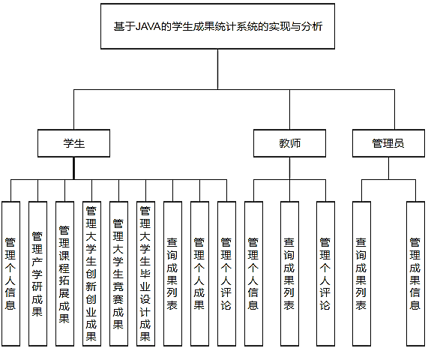
内容：功能设计

Slide 9
内容：功能设计
学生功能模块：
包括个人信息处理、成果上传、成果评论
教师功能模块：
包括个人信息处理、成果上传、成果评论
管理员功能模块：
包括教师信息管理、学生信息管理、课程信息管理、成果管理、自然班级管理、学期管理、 学术委员管理、学术委员会管理

Slide 10
内容：数据库设计
实体主要包括：
学生、教师、管理员、产学研、课程拓展、大学生竞赛、大学生毕业设计、大学生创新创业、成果附件、成果图片、成果评论、成果成绩；
数据表设计：学生表、教师表、管理员表、产学研表、课程拓展表、大学生竞赛表、大学生毕业设计表、大学生创新创业表、成果附件表、成果图片表、成果评论表、成果成绩表；

Slide 11
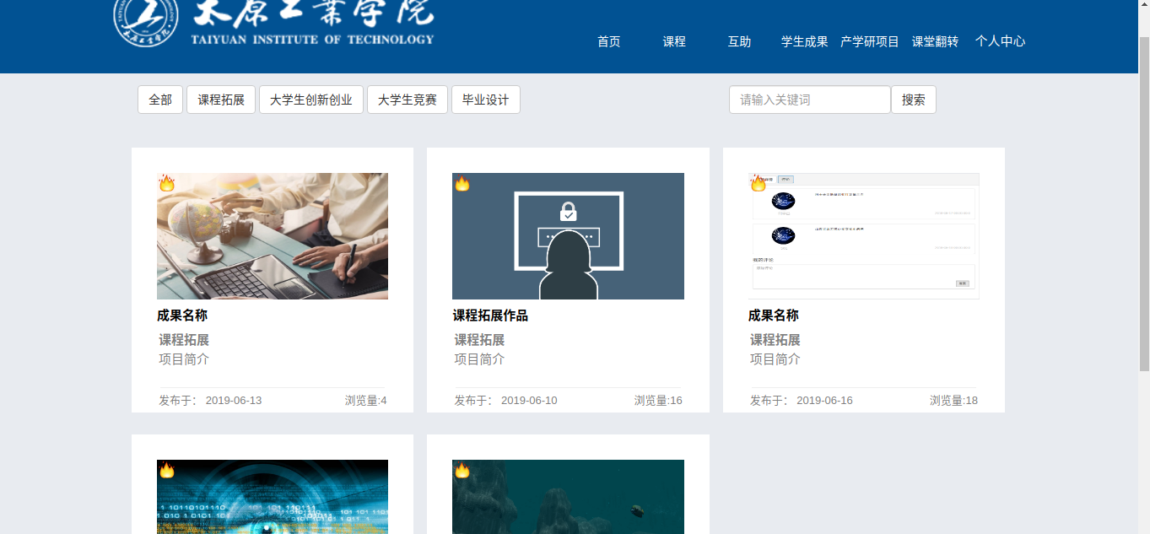
系统实现
成果首页

Slide 12
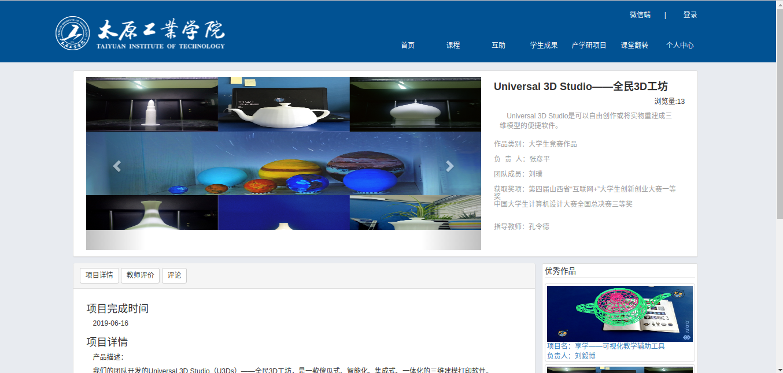
系统实现
成果详情页

Slide 13
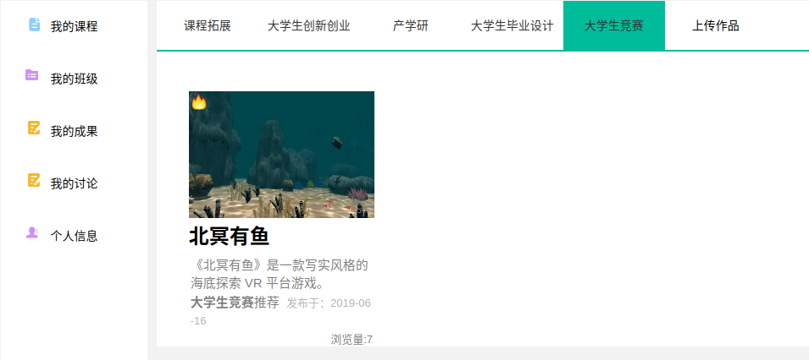
系统实现
个人中心成果页

Slide 14
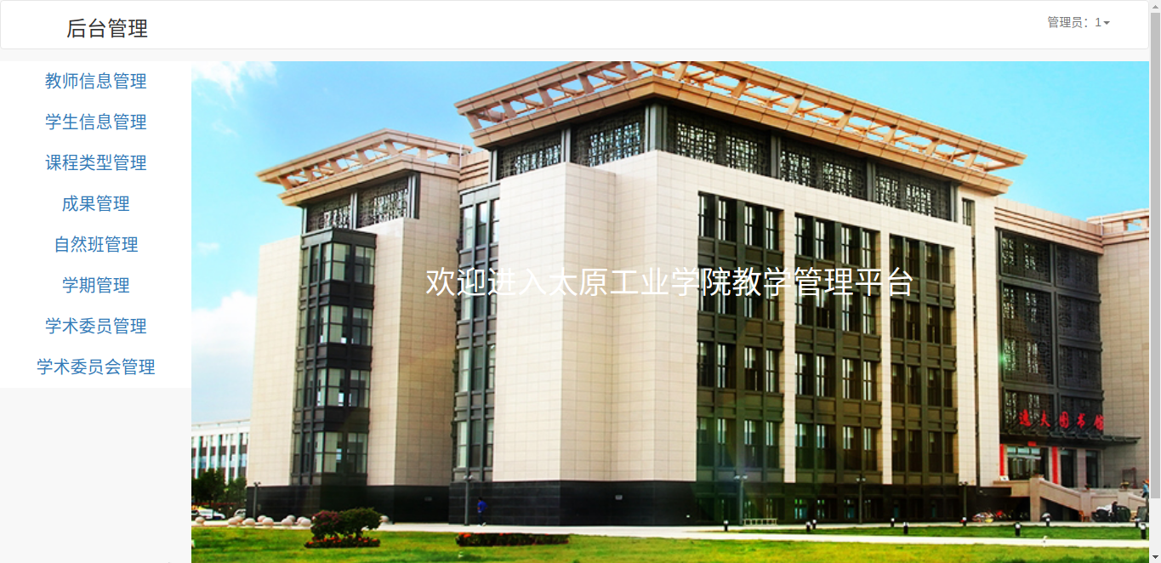
系统实现
管理员页

Slide 15
系统测试
测试功能 | 测试目的 | 测试条件 | 测试结果
用户登录 | 查看用户登录性能 | 进入项目主界面 | 用户登录成功
用户登出 | 查看用户登出性能 | 用户成功登录 | 用户登出成功
学生发布成果 | 发布新的成果 | 在成果页显示成果 | 成果发布成功
管理员导入学生信息 | 批量导入学生 | 导入并显示学生信息 | 学生成功导入
管理员管理成果 | 管理员删除成果 | 删除后成果主页面不显示 | 成果主页面不予显示

Slide 16
请各位老师批评指正！

